Slide 1
Школьный проект: пилотный дистрибутив
Михаил Гусаров
<dottedmag@altlinux.ru>

Slide 2
Содержание
Школьный проект
Дистрибутивы ALT Linux
  Лёгкий Линукс
  Линукс Юниор
  Линукс Мастер
  Линукс Терминал
Миграция на Линукс

Slide 3
Школьный проект
Государство финансирует
  лицензии на программное обеспечение в школах в 2007-2009 годах
  разработку комплекта свободного программного обеспечения для школ
  внедрение разработанного комплекта в школах

Slide 4
Школьный проект: что после 2009?
Школы могут выбирать:
  искать финансирование и покупать лицензии на ПО самостоятельно
  использовать бесплатное и свободное ПО, в том числе и разработанный школьный комплект
Школьный комплект не является обязательным к использованию
  Однако разработчики ПО для школ могут ориентироваться на него

Slide 5
Почему свободное ПО?
Пользователь может
  использовать
  изучать и адаптировать
  модифицировать и улучшать
  распространять
Заказчик (государство)
  получает достаточные для дальнейшей поддержки права на разработанное ПО
  может сменить подрядчика

Slide 6

«Армада»
Группа компаний «Армада» - победитель конкурса на разработку и апробацию школьного комплекта СПО
Основной сайт проекта: http://linux.armd.ru/

Slide 7





Школьный проект: субподрядчики
Разработчики, системные интеграторы: «Альт Линукс», Linux-online, Linux-Ink, ВНИИНС, РАМЭК, НЦИТ
Разработка, внедрение, техподдержка

Slide 8
Школьный проект: пилотная фаза
В трёх регионах России отрабатываются схемы взаимодействия:
  Обучение учителей и системных администраторов
  Развёртывание комплектов ПО в школах
  Тестирование комплектов ПО (проверка совместимости с региональными особенностями, с аппаратным обеспечением)
  Техподдержка дистрибутивов

Slide 9
Школьный проект: обратная связь
Пилотные версии дистрибутивов доступны для скачивания и установки
  раннее тестирование и сообщение разработчикам о проблемах в дистрибутивах поможет им исправить их как можно раньше
Обратная связь на сайте школьного проекта http://linux.armd.ru/

Slide 10
Дистрибутивы ALT Linux
Desktop
Junior
Lite
Terminal Server
Линукс Мастер
Линукс Юниор
Лёгкий Линукс
Линукс Терминал

Slide 11
Мастер, Юниор,
Лёгкий Линукс
Классические дистрибутивы Linux
  разный набор приложений
  разная графическая среда
  разные системные требования
ALT Linux
  Конфигуратор системы Alterator
  Приложения оптимзированны по потребляемой памяти

Slide 12

Лёгкий Линукс
XFCE, Abiword, Gnumeric, Gimp, Claws
Bluefish, Free Pascal, Lazarus, gambas, KTurtle
Требует 128Mb оперативной памяти

Slide 13

Линукс Юниор
KDE, OpenOffice
Набор приложений Лёгкого Линукса + Lazarus, KDevelop
Требует 256Mb оперативной памяти

Slide 14

Линукс Мастер
Набор приложений Линукс Юниор + Eclipse
Требует 1Gb оперативной памяти

Slide 15
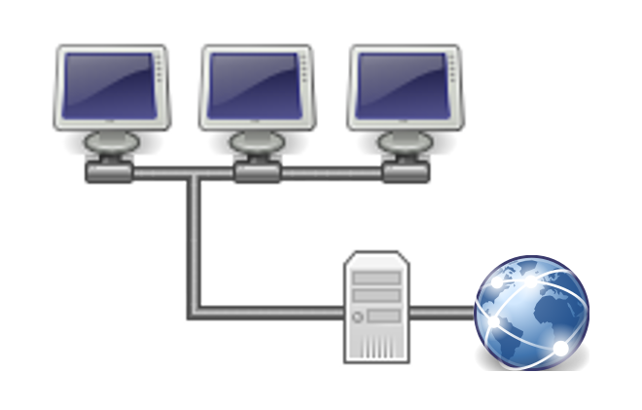

Линукс Терминал
Готовое решение для организации сервера приложений и тонких клиентов
  \

Slide 16
Линукс Терминал: требования к оборудованию
Сервер класса Athlon64 X2 или CoreDuo2 / 2Gb памяти / 2xSCSI 150Gb / 2xGbit Ethernet обслуживает 10-15 клиентов
Клиенты: PentiumII / 64Mb памяти / 100Mbit Ethernet и выше. Без жёсткого диска

Slide 17
Линукс Терминал: производительность
Офисные задачи — сравнимо с сервером
Мультимедиа и другие, загружающие
процессор — могут быть провалы

Slide 18
Линукс Терминал: функциональность
Набор приложений эквивалентен ALT Linux Desktop
Оборудование тонких клиентов:
  видео/клавиатура/мышь/графические плашетки
  звук
  USB-накопители (флэшки, внешние диски)
  CD/DVD
  Дисководы

Slide 19
Линукс Терминал: администрирование
Пользовательские данные сосредоточены на сервере:
  централизованный бэкап
  централизованное расширение дискового пространства и дисковых квот
Клиенты не требуют администрирования
Пользователь не привязан к конкретному клиенту и может использовать любой компьютер для работы

Slide 20
Линукс Терминал: развёртывание
Сервер инсталлируется в типичную конфигурацию «внешняя сеть — шлюз — внутренняя сеть»
Новые терминалы вводятся в строй включением в сеть и установкой опции «загрузка из сети» в BIOS

Slide 21
Линукс Терминал: обновление сервера
Оборудование
  Обновление сервера проще, чем обновление парка машин
  Более мощный сервер приводит к улучшению производительности всех клиентов одновременно
Приложения
  Установка и обновление программ производится на сервере

Slide 22
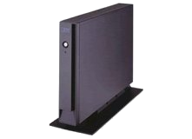
Линукс Терминал: обновление клиентов
Более качественные мониторы/видеокарты за счёт экономии на остальных компонентах — мощность клиентам не нужна
Можно заменять старые компьютеры на бесшумные терминалы (VIA Epia, специализированные решения)

Slide 23
Миграция на Линукс
Переподготовка преподавателей и системных администраторов
Миграция существующих систем в школах
Миграция приложений

Slide 24
Миграция: переподготовка
«Армада» сотрудничает с системными интеграторами в регионах России, обеспечивая обучение персонала системных интеграторов
Региональные системные интеграторы обеспечивают переподготовку и миграцию существующих систем
В Новосибирске пока что нет партнёров «Армады» по школьному проекту

Slide 25

Миграция приложений
Wine — приложение, позволяющее запускать Windows-программы в Линуксе.
Wine@Etersoft — разработка Etersoft, специально дорабатывается для запуска учебных программ

